Slide 1
Тема уроку: «Симфонія. Увертюра»

Slide 2
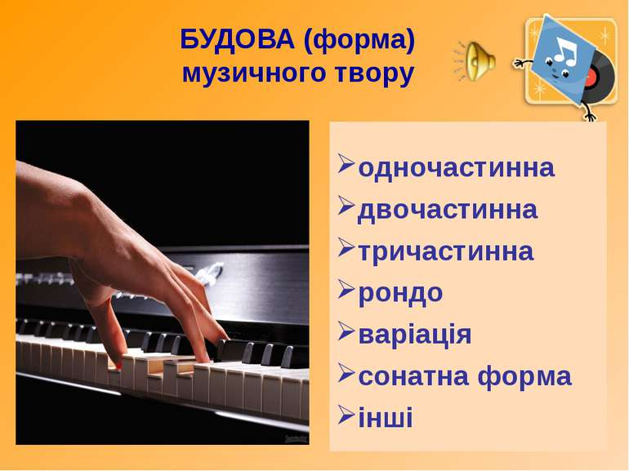
Пригадай!

Slide 3
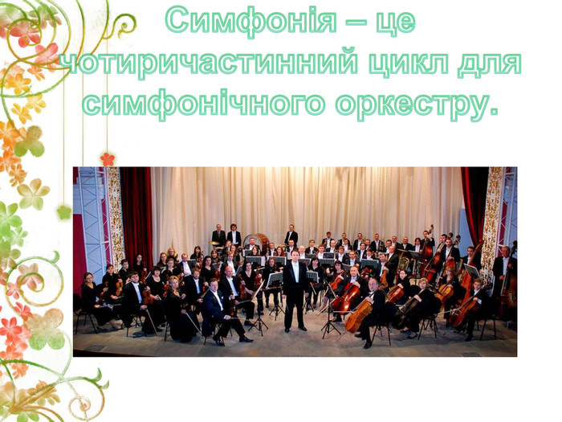

Slide 4
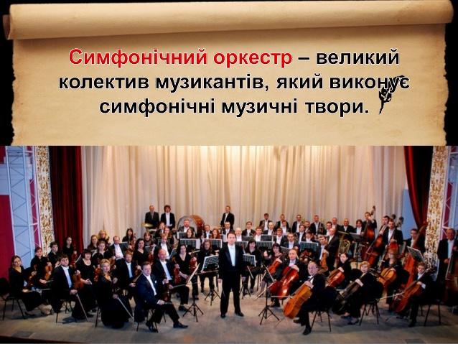

Slide 5
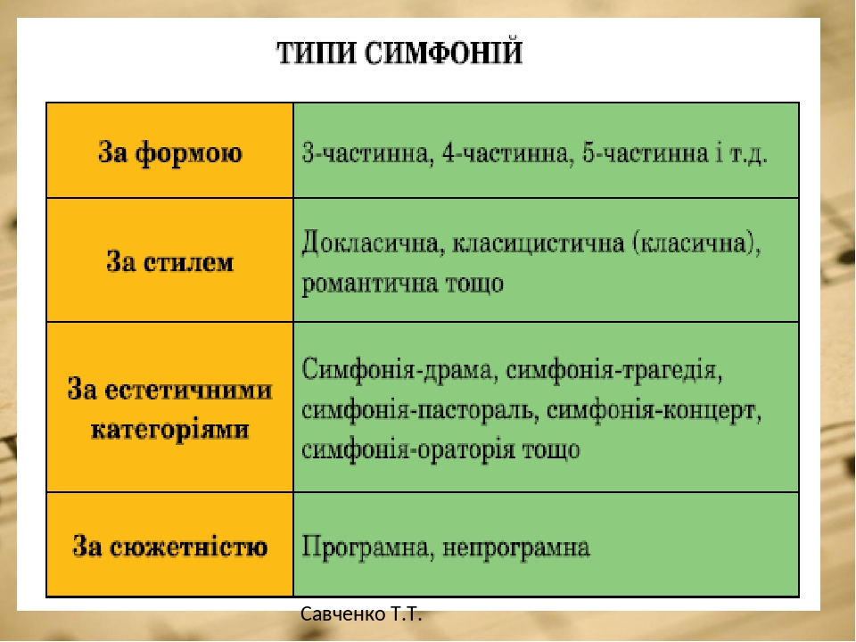

Slide 6


Slide 7
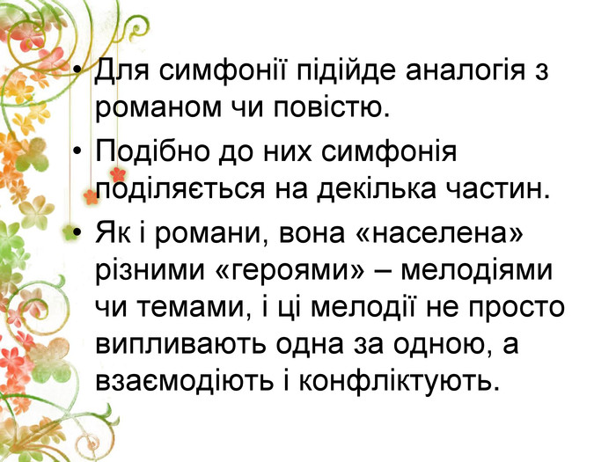

Slide 8
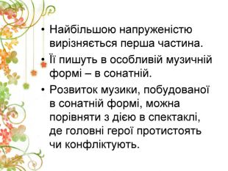

Slide 9
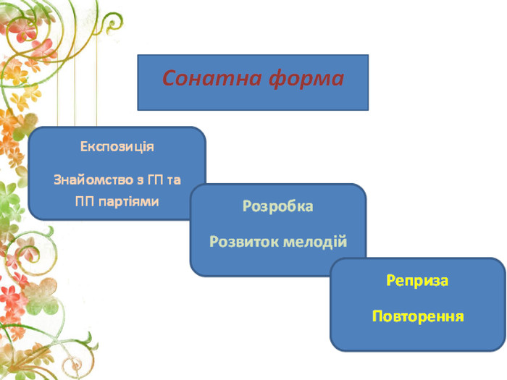

Slide 10
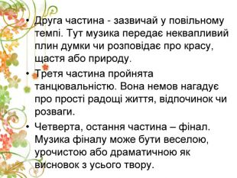

Slide 11
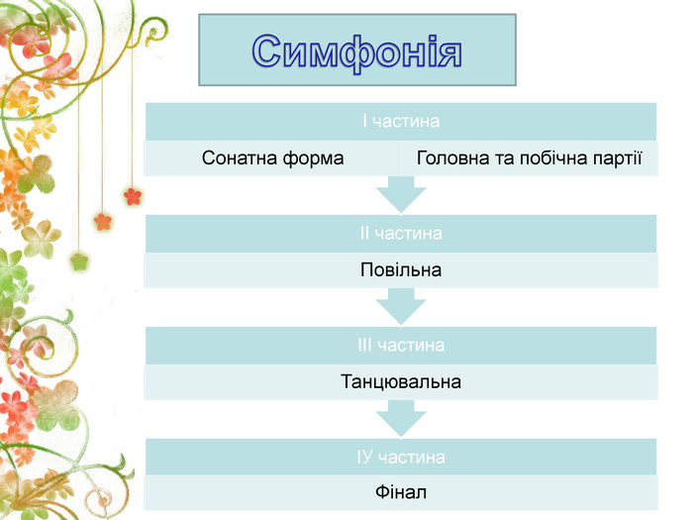

Slide 12
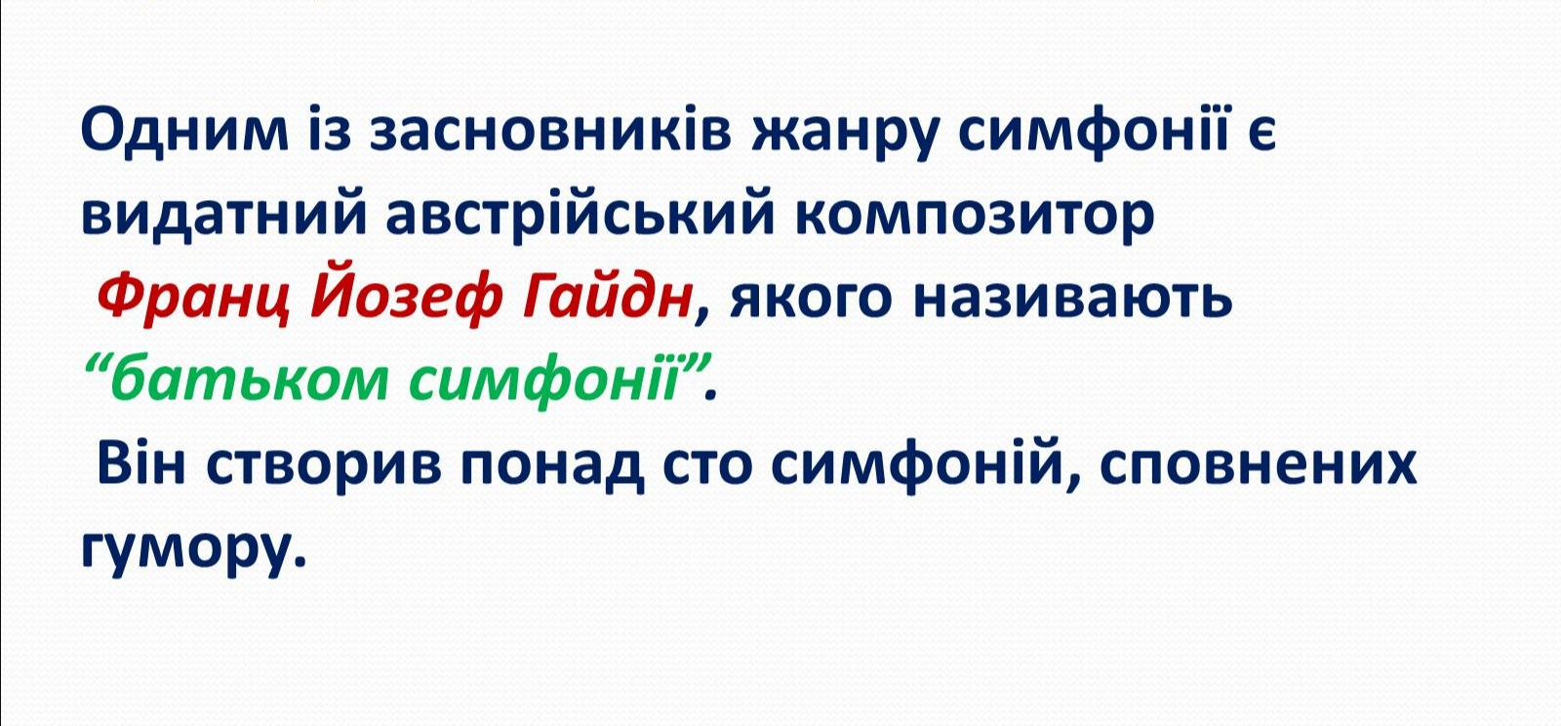

Slide 13
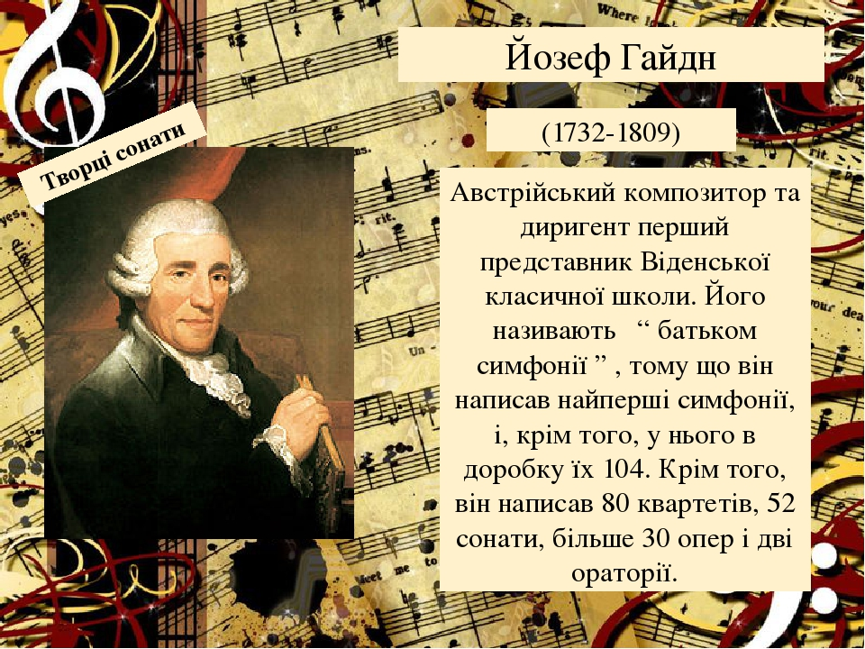

Slide 14
Слухання музики
Йозеф гайдн
« Прощальна симфонія ».
« Симфонія 101» «годинник»

Slide 15
Творче завдання

Slide 16
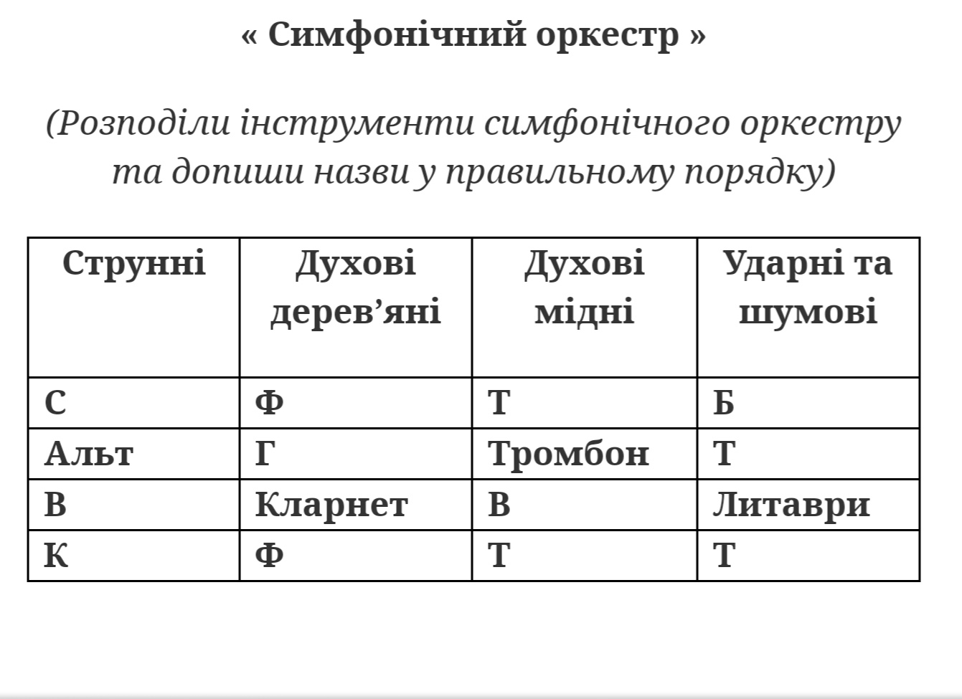

Slide 17
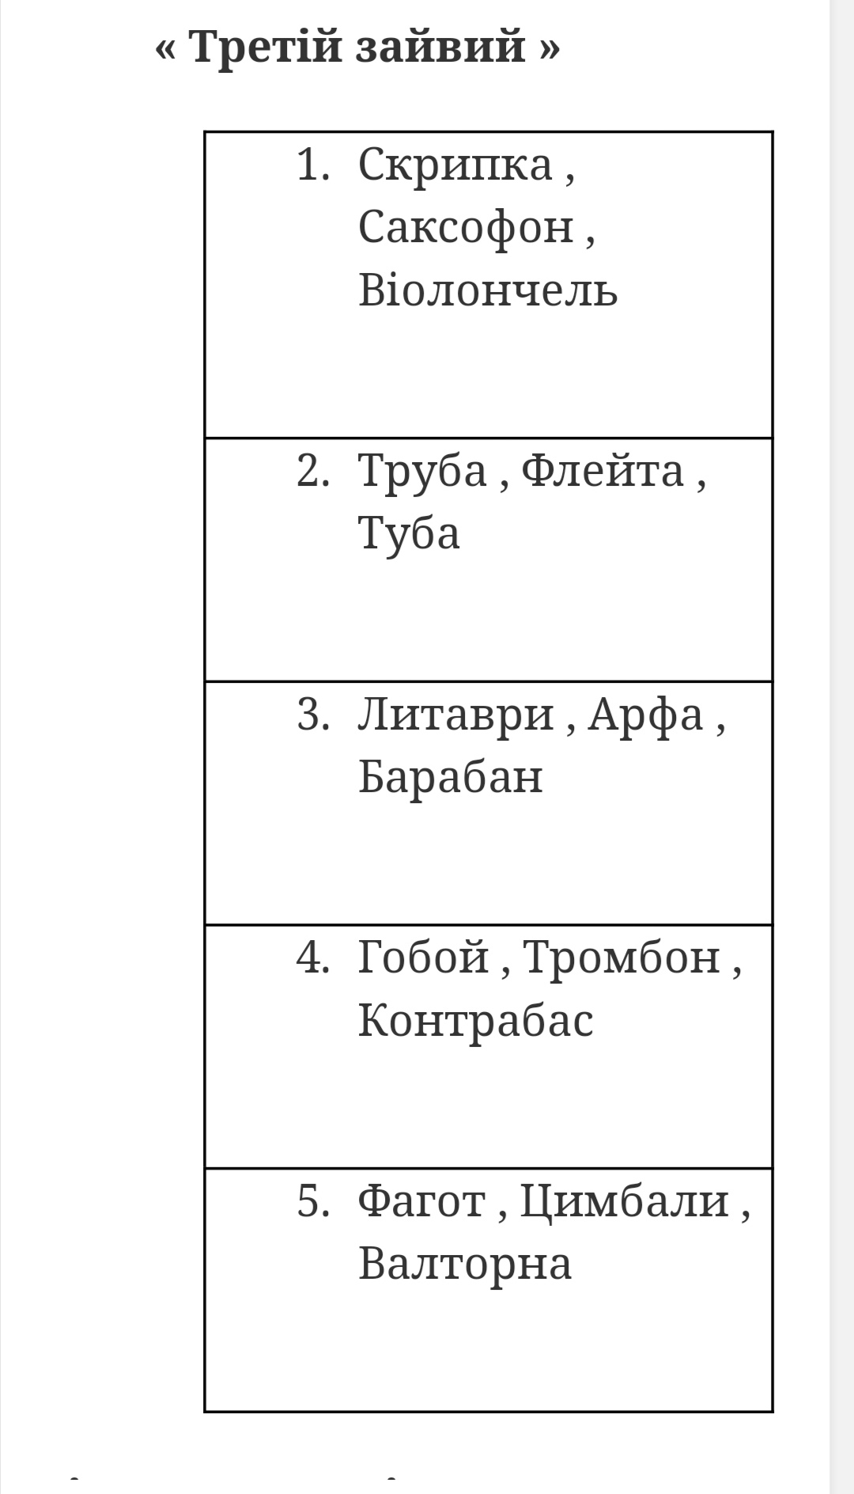

Slide 18
Розучування пісні
« скрипалик – цвіркунець » муз. ВАСИЛЯ ПОПОВИЧА, СЛ. В. КЛЕНЦА

Slide 19
Дякую за увагу

